Slide 1
Inclusione e personalizzazione nell’insegnamento delle STEAM
Lezione 7: Talenti speciali
Parte II: Il mio figlio è geniale
Grzegorz Karwasz
Professor in Experimental Physics
- Facoltà di Fisica, Astronomia e Informatica Applicata, Universita’ Nicolao Copernico, Torun, Polonia
karwasz@fizyka.umk.pl

Slide 2

Mio figlio è un genio
Di fronte a un figlio “precoce”, che inizia a parlare molto presto, curioso, indipendente e anticonformista, che preferisce interagire con gli adulti invece che con i coetanei,
che vive con noia la scuola, i genitori possono trovarsi impreparati e non sapere come aiutarlo. La scuola, con la Nota MIUR del 2019, ha dato dignità ai bambini ad alto potenziale (gifted) inserendoli nei BES e ha riconosciuto la necessità di valorizzare gli stili di apprendimento individuali. Con un taglio divulgativo che coniuga la fondatezza scientifica e un linguaggio immediato e accessibile, le Autrici forniscono suggerimenti e indicazioni pratiche per comprendere i bisogni del figlio, per sostenerne le esigenze e affrontare le eventuali difficoltà che potrebbe manifestare.
Il volume guida le famiglie a conoscere le caratteristiche e le peculiarità dell’alto potenziale, a comprendere i bisogni educativi e socio- relazionali che possono avere i bambini e i ragazzi gifted e ad affrontare le difficoltà e le problematiche che si possono manifestare nei diversi contesti di vita: famiglia, relazioni con i pari, scuola.
https://www.giuntiedu.it/product/
mio-figlio-geniale

Slide 3
• CONOSCERE le caratteristiche della plusdotazione, come si manifesta l’alto potenziale e gli “errori” tipici che si commettono con i bambini e i ragazzi dotati;
• CAPIRE come funziona la mente di un bambino o ragazzo dotato, quali sono i suoi punti di forza e di debolezza, i fattori di rischio e quelli di protezione e come procedere per riconoscere l’alto potenziale;
• INTERVENIRE per sostenere lo sviluppo a 360° del proprio figlio, fornendo suggerimenti, consigli pratici e strumenti per rispondere in modo efficace ai suoi bisogni, affrontando anche le criticità che può incontrare e supportandolo nello sviluppo degli aspetti socio-emotivi.
"Spesso l’essere plusdotato comporta vissuti di fragilità e solitudine, in quanto i bambini e i ragazzi vivono con la sensazione di non essere sincronizzati con il mondo che li circonda, non si sentono compresi e riconosciuti e spesso non sono adeguatamente sostenuti nei loro bisogni. I genitori possono consapevolmente riconoscere l’unicità del figlio come elemento su cui investire e cercare di trovare soluzioni funzionali oppure esserne inconsapevoli, perché manca una cultura su questo tema, e quindi non sapere cosa e come fare per aiutare un figlio “impegnativo”. Infatti, un figlio plusdotato ha bisogni educativi ed emotivi speciali, poiché all’alto potenziale intellettivo spesso si accompagnano difficoltà e disagi nella sfera emotiva e socio-relazionale, che mettono in crisi tutti: figli, genitori, familiari, insegnanti. Con questo volume proponiamo indicazioni per comprendere i bisogni di questi bambini e ragazzi e forniamo suggerimenti e consigli utili per sostenerli nel loro sviluppo, per “fare rete” con la scuola e per aiutarli a far fronte alle problematiche e ai disagi che possono manifestare. Ci rivolgiamo a tutti quei genitori con figli plusdotati, ma anche a tutti coloro che li incontreranno e faranno un pezzo di strada con loro, perché si pre-occupino e interessino a loro non tanto per quello che potranno “fare”, ma per quello che potranno “essere”, con l’augurio che siano soprattutto felici.« Maria Assunta Zanetti Elisa Tamburnotti

Slide 4
Le caratteristiche di BAPI
Bambini di Alto Potenziale Intellettuale
Bambini che ottengono estremamente alti nei test IQ grazie alle loro grandi abilità in compiti sia visuo-spaziali, sia in quelli che richiedono processi di pensiero audio-sequenziali
Bambini che hanno grandi abilità visuo-spaziali e incontrano difficoltà nei processi audio-sequenziali
Howard Gardner: sette intelligenze.
Specifiche molto marcate
- tendenza a considerare concetti o idee complesse
eccezionale capacità nel comprendere e utilizzare relazioni spaziali
pensiero intuitivo
immaginazione vivida
(predilezione per le attività artistiche)
scarsa inclinazione all’ascolto
scarsa capacità di usare e comprendere aspetti verbali
incapacità di tener conto del tempo
disorganizzazione

Slide 5
Altri paesi
Israele
70% di bambini plus-dotati benefica di interventi pedagogici speciali, a cure del Ministero (corsi di arricchimento extrascolastico, momenti di aggregazione per ¼ del tempo scolastico con altri dotati durante orario scolastico, costituzione di gruppi di livello)
Australia: 13 manuali monotematici per le linee guida
Plus-dotazione e talento
Identificazione
Bisogni socio-emotivi
Dotati, ma con rendimento al di sotto di loro possibilità
Doppia eccezionalità
Curriculum differenziati
Gruppi di livello
Programmi scolastici e risorse extrascolastiche
Accelerazione parziale (singola materia)
Accelerazione generalizzata (salto di classe)
Anticipo scolastico
La comunicazione scuola-famiglia
Miti e realtà
www.det.act.gov.au/teaching_and_learning/gifted-and-talented-education

Slide 6
Personaggi «illustri»
Maria Curie (Sklodowska) – 2 premi Nobel (in fisica 1903 e in chimica 1911)
Il suo percorso non è stato per niente lineare, ma pieno di ostacoli da superare. La sua è anche storia di resilienza perché non si è scoraggiata nonostante il contesto in cui si trovava non fosse particolarmente accogliente o supportivo. Eppure, a trovato chi ha creduto in lei: nell’infanzia fu il padre a riconoscere il suo interesse per la scienza, e poi il marito, Pierre Curie.
Leonardo da Vinci figure straordinarie in maniera indiscussa
Genio poliedrico – dall’arte alla scienza, dall’anatomia alla tecnologia
che si è contraddistinto non solo per la portata delle sue opere, ma anche per una tendenza a procrastinare i lavori e non concludere praticamente nulla.
Sarebbe interessante riuscire a comprendere il significato di questa dinamica ricorrente, di questa tendenza all’incompiutezza: forse la sua mente veniva sistematicamente «rapita» da nuove intuizioni?
O forse queste distrazioni erano funzionali poiché la conclusione di questi lavori era alla portata di tutti, ma solo lui aveva la capacità di ideare prototipi rivoluzionari? (p. 34)
Beethoven (aveva difficoltà con il violino), Churchill, Darwin, Disney (licenziato per mancanza di idee), Newton, Pasteur (bocciato in chimica), Edison («troppo stupido per imparare qualcosa»), Einstein

Slide 7
I bisogni di BAPI
Grande bisogno di significato (quasi pervasivo): non sanno perdere
Piramide di Maslow (di appartenenza, di stima, di autorealizzazione)
David McClelland: 1) il bisogno di successo, 2) il bisogno di potere 3) il bisogno di affiliazione (che spinge a cercare rapporti interpersonali con altri)
In generale, il bisogno di significato è qualcosa da coltivare e rispettare.
Rispettare il bisogno non vuol dire cedere: non essere in balia dei bisogni
Rispondere al bisogno 9 volte su 10
Proporre stimoli capaci di soddisfare curiosità e interessi degli alunni favorisce l’attivazione di risorse che garantiscono un effettivo progredire negli apprendimenti con ricadute significative sulla motivazione, oltre che sul clima classe. (p.86)

Slide 8
Tipologie di BAPI
Tipologia «di successo»
Esperienze con persone a pari livello intellettivo (adulti di riferimento)
Incoraggiare e favorire l’autonomia e la creatività
Percorsi avanzati e personalizzati
Sfide calibrate sulle possibilità
Tipologia creativo (apparentemente insicuro e arrogante, sfida insegnante)
Psicologicamente vulnerabile, non riconosce il suo potenziale
Rischio di esiti di sviluppo disadattivi (tossicodipendenti ecc.)
«Importante che i genitori accettino il figlio senza pregiudizi
lasciando la libertà di esplorare i propri interessi
e non porli aspettative troppo elevate
Sotterraneo (insicuri e ansiosi)
Bisogno di sentirsi accettati, per esempio all’interno del gruppo
Attività sfidanti in cui possono affermare le proprie capacità
Valorizzare la persona, in ogni situazione (e tutti, non solo i geni)

Slide 9
Il potenziamento socio-emotivo
Social Emotional Learning: 5 competenze fondamentali:
la consapevolezza di sé
la gestione di sé
la consapevolezza sociale
la gestione delle relazioni
la presa di decisioni responsabili (p. 105)
GK: «Post-modernismo e indicazioni educative dell’EU» (2013)
l’identità personale
la visibilità personale
la responsabilità personale
la decisionalità personale

Slide 10
Come sostenere lo sviluppo
Feedback, ma riferito all’oggetto – azioni, comportamenti, risultati) anziché alla persona («ottimo lavoro» piuttosto che «bravissimo»
Dobbiamo dare feedback variegati e diversificati
Ampliare i criteri di giudizio in termini di complessità, profondità o specificità.
Focalizzare l’attenzione sul percorso anziché sul risultato.
La creatività è collegata alla libertà di poter dire, fare e creare e anche eventualmente, sbagliare. E così anche l’autostima. (p. 108)

Slide 11
Fattori interni che influenzano lo sviluppo
Sviluppo affettivo: maggior parte dei bambini e considerate emozionalmente premurosa, spesso questo li può portare a sperimentare vissuti depressivi
Può esserci discrepanza tra abilità verbali e di ragionamento vs. coordinazione e controllo motorio.
Non amano ambienti rumorosi. Si arrabbiano molto per ingiustizie.
Elevata immaginazione: fanno frequente ricorso a immagini
Hanno profonda curiosità, amore per apprendimento e la conoscenza.
Rischiano di sperimentare in classe noia e insofferenza.
Hanno poche amicizie.
Spesso mancanza di interessi condivisi con i coetanei, specialmente orientati allo sport.
Per lo più sono vittime del bullismo a causa della loro superiorità intellettiva. (p. 109)

Slide 12

Jean Piaget: biologo, psicologo, costruttivista, filosofo, …
Secondo Piaget, la capacità cognitiva (ovvero l’intelligenza) è legata in maniera indissolubile alla capacità di adattamento all’ambiente sia sociale che fisico, pertanto, lo sviluppo ha un’origine individuale e i fattori esterni (ad esempio l’ambiente stesso) possono favorire o meno le condizioni dello sviluppo ma non ne sono la causa. ☺☺☺
In altre parole, l’intelligenza rappresenta il grado più alto di adattamento mentale. L’adattamento, quindi, consiste in un equilibrio fra l’azione dell’organismo sull’ambiente (ciò che Piaget definisce Assimilazione) e l’azione dell’ambiente sull’organismo (definizione di Accomodamento). Al concetto di adattamento viene affiancato un termine complementare, quello di Organizzazione, secondo cui ogni adattamento avviene in maniera organizzata.
https://www.vanillamagazine.it/jean-piaget-e-la-nascita-dellintelligenza-nel-bambino/

Slide 13

«Psicologia dello sviluppo» ☺☺
Questo manuale fornisce un quadro completo della psicologia dello sviluppo. Dopo una descrizione delle principali teorie dello sviluppo - da quelle classiche a quelle più recenti - sono presentati i metodi di indagine più comunemente utilizzati per studiare lo sviluppo e sono trattati i diversi domini in cui l'individuo concretamente si sviluppa: fisico, motorio, percettivo e cognitivo. Sono poi illustrati i processi di acquisizione del linguaggio e del comportamento comunicativo, lo sviluppo sociale, affettivo, emotivo e morale.
Questa nuova edizione contiene numerosi aggiornamenti relativi a temi che hanno acquisito rilevanza nella ricerca recente.
Un buon libro universitario
https://www.ibs.it/psicologia-dello-sviluppo-libro-luigia-camaioni-paola-di-blasio/e/9788815119735

Slide 14
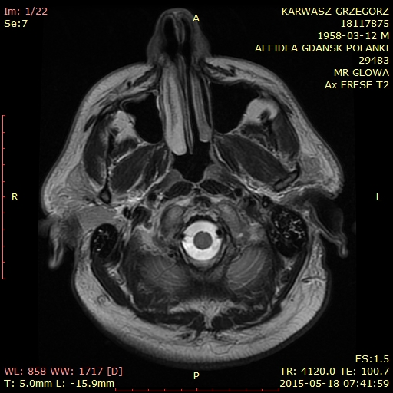
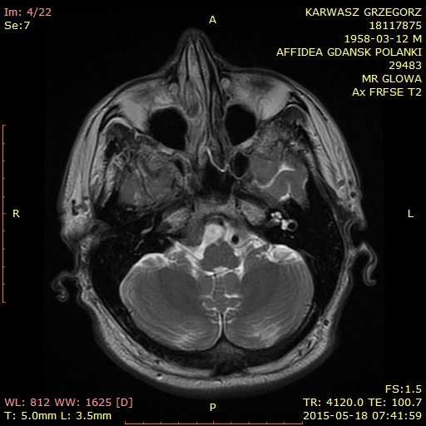
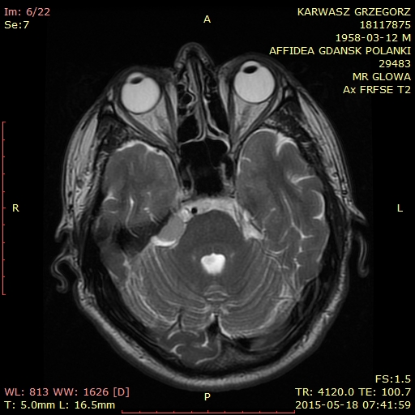
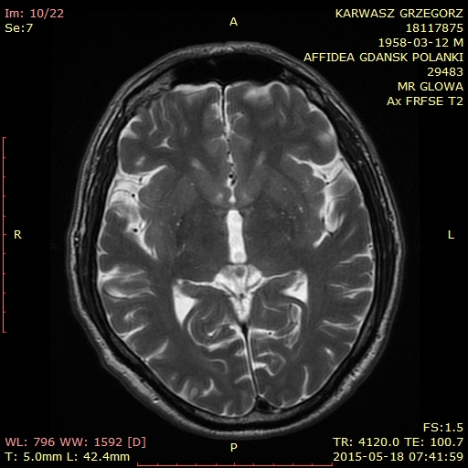
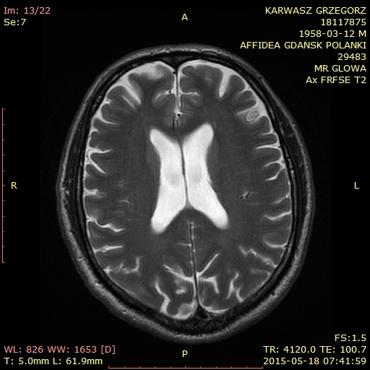
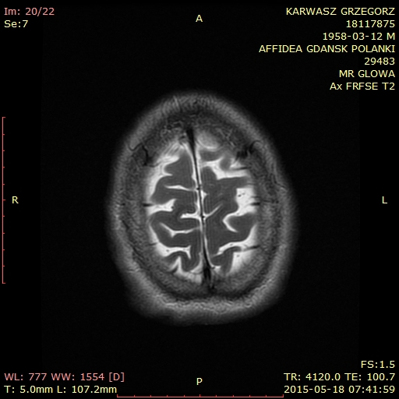
Ma il cervello non è solo la «corteccia»
“Un
La tomografia con la risonanza magnetica

Slide 15

Michael Gazzaniga
«Human. Quel che ci rende unici» ☺☺☺
“Un testo pieno di brillanti intuizioni.”
Tra i testi scientifici più venduti su Amazon (2008), l’ultimo libro di Michael Gazzaniga, un pioniere delle neuroscienze, piacerà a molti generi di lettori. Anche chi non ha una raffinata cultura scientifica seguirà facilmente le sue argomentazioni che spiegano che cosa distingue gli esseri umani dagli altri animali.
Affrontando questo tema, Gazzaniga analizza in particolare cosa rende unico il nostro cervello, quale importanza hanno nel definire la condizione umana il linguaggio e l’arte, quale sia la natura della coscienza umana e come vada intesa l’intelligenza artificiale.
Michael S. Gazzaniga, nipote di immigrati italiani, è uno dei più importanti neuroscienziati del mondo. è direttore del SAGE Center for the Study of the Mind presso l’Università della California (Santa Barbara) e membro della National Academy of Sciences.
https://www.raffaellocortina.it/scheda-libro/michael-s-gazzaniga/human-9788860302816-1244.html

Slide 16
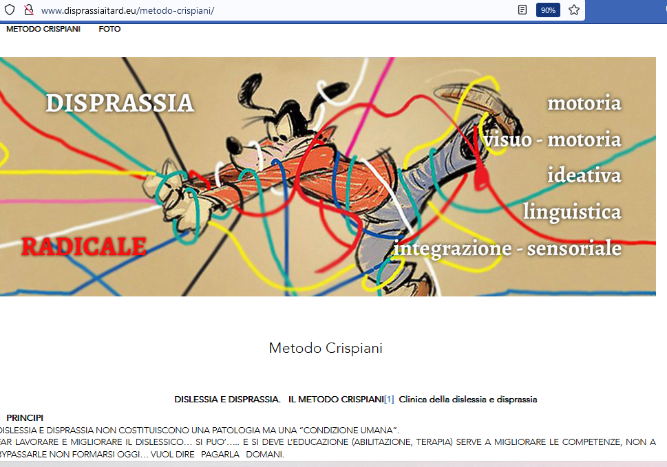
Disprassia non è una patologia ma una «condizione umana»
http://www.disprassiaitard.eu/metodo-crispiani/

Slide 17
Metodo Crispiani
MAPPA SEMIOTICA DELLE SITUAZIONI CRITICHE (cioè da evitare)
Lettura ad alta voce.
Prestazioni sotto pressione.
Prestazioni in ambienti distraenti, affollati, confusi.
Prestazioni rallentate, interrotte.
Copiatura dalla lavagna.
Copiatura di testi.
Scrittura da dettatura.
Richiesta di esattezza formale.
Riscritture riassunti, parafrasi …….
Interrogazioni/colloqui da domande lunghe ed articolate.
Prove scritte molto lunghe
prove scritte o grafiche a schemi nello spazio (quiz, test, compiti spazialmente disordinati).
http://www.disprassiaitard.eu/metodo-crispiani/

Slide 18
MAPPA SEMIOTICA DEI SINTOMI PRECOCI DI DISPRASSIA A 5 ANNI
Condizioni di rischio di sindrome dislessica
Lentezza motoria (a volte alternata a precipitazione)
Maldestrezza, scoordinamenti
Disordini nelle prassie fini
Disordini nelle prassie bimanuali (lavarsi, vestirsi, allacciare, prendere al volo)
Esitazioni o precipitazioni nella discesa delle scale e nell’attraversare la strada
Difficoltà nell’orientamento nello spazio, tendenza al disordine, oppure eccessivo mantenimento dell’ordine
Lentezza/difficoltà nell’inseguimento percettivo (di figure o oggetti che si muovono, oppure di oggetti fermi mentre si muove l’osservatore)
Difficoltà nell’orientamento temporale (prima-dopo, prima di-dopo di, ieri-oggi-domani, sequenze temporali)
Difficoltà nella memoria ordinata (memoria d’ordine o memoria sequenziale)
Difficoltà nell’inseguimento percettivo di messaggi verbali (si perde nelle consegne plurime, nei messaggi lunghi… “smarrimento cognitivo” )
Lentezza nell’adeguarsi ai cambi di attività, giochi, ambienti
Tendenza a stancarsi o ad eccitarsi nelle situazioni di confusione, di gruppo, di iperstimolazione.
Disordini linguistici

Slide 19
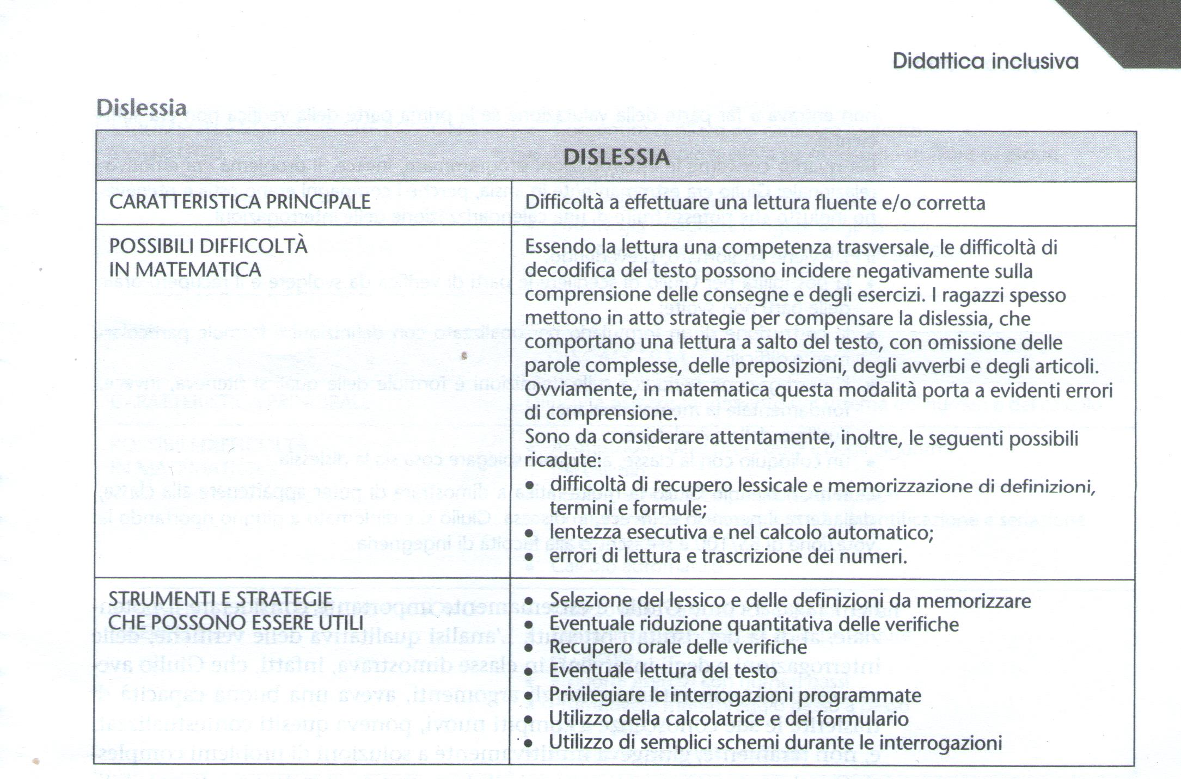
Didattica inclusiva (de Agostini)
Roberta Donini e Federica Brembati, Didattica inclusiva, Strategie, esempi e consigli pratici,
Petrini, I colori della matematica, De Agostini, 2018

Slide 20
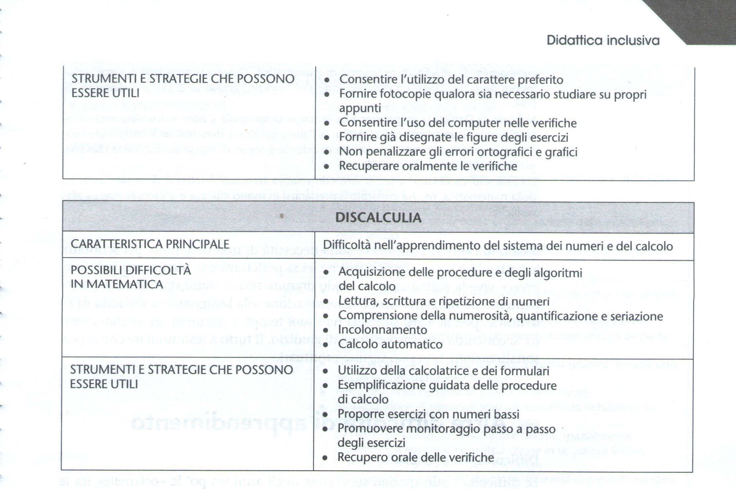
Didattica inclusiva (de Agostini)
Disturbo della compitazione: di scrivere in modo ortograficamente corretto o nella grafia (il segno grafico poco fluido, di difficile interpretazione

Slide 21
La stessa parola ha più di una collocazione nel cervello, secondo il significato, somiglianza vocale, funzione
W. Duch, 2022

Slide 22

La stessa parola ha più di una collocazione
«This is a map of someone’s brain, showing different regions that respond when we hear a word»
Nature, The brain dictionary
https://www.youtube.com/watch?v=k61nJkx5aDQ

Slide 23
In cervello attivo nel plasmare la mente?
In tal senso, il sistema «mente-cervello» riuscirebbe a riconoscere un oggetto non per mezzo di complicate rappresentazioni interne e di successive elaborazioni simboliche su quelle rappresentazioni – come è tradizionalmente postulato dall’approccio cognitivista – bensì per il fatto che i segnali percettivi relativi a quell’oggetto propagherebbero in una rete neuroni, causando in essa un nuovo stato di equilibrio equivalente al concetto di quell’oggetto. Dunque, l’intero sistema neuronale sarebbe dotato di proprietà adattive e auto-organizzative […] (p.62)
Quindi, il cervello, nella formazione del patrimonio cognitivo, avrebbe una funzione attiva e creativa, ritessendo di continuo le informazioni acquisite e rinnovando ad ogni ulteriore esposizione anche al medesimo stimolo l’intero «pool categoriale» [repetitia mater studiorum ?]
Così l’esperienza di uno stesso fenomeno non sarebbe mai identica una seconda volta. Il significato di qualsiasi esperienza percettiva emergerebbe dalla partecipazione attiva dell’individuo nei confronti dell’input esterno, sulla base della sua storia personale, unica e irrepetibile: e questo, a tutt’oggi, sembra essere una possibilità assai remota per qualunque macchina artificiale
Angelo G. Sabattini, Francesco Ianello, Le nuove frontiere delle mente, Tascabili Economici Newton, Newton, Roma 1996.

Slide 24
Gazzaniga: tratti unici dell’uomo
Abilità d’organizzare e prevedere gli eventi.
Complessi comportamenti sociali (senso di solidarietà, esclusione di truffatori, senso del proprio valore)
Teoria del pensiero: che intenzioni ha l’interlocutore? Ricerca della argomentazione teleologica per proprie azioni
Una bussola morale interna (coscienza, vergogna, senso di colpa, timidezza, ripugno, empatia, condivisione del dolore, altruismo)
Alta specializzazione del cervello: emisfero sinistro – capacità di sintesi, destro – orientamento spaziale, un separato modulo di coscienza condiviso nei due emisferi
Michael Gazzaniga, Humans, 2008

Slide 25
Stanley L. Jaki: «The Brain-Mind Unity: The Strangest Difference» (2004)
Parole, major parte delle parole hanno significati che non possono essere strettamente definiti. Anche i significati delle parole cambiano in continuazione.
Parole, o piuttosto i loro significati che sono rappresentati dalle aree, somigliano alle macchie della nebbia, senza contorni precisi (p. 16)
Alcuni pensieri hanno sicuramente un peso prepotente, che però diventa schiacciante solo quando si dimentica il detto di Pascal secondo cui la dignità dell'uomo consiste nel pensiero. La fiducia nel pensiero può da sola far apprezzare grandi opere d'arte, come la statua di Rodin, «Il pensatore», e fornire un senso di liberazione dalla sofisticata servitù abietta alla mera materia, grigia o altro. (p. 30)
Dov’è la mente nel cervello? Dappertutto e da nessuna parte.
Some thoughts surely have an overbearing weight, which, however, becomes crushing only when one forgets Pascal’s dictum that man’s dignity consists in thought. Confidence in thought can alone make one appreciate great pieces of art, such as Rodin’s statue, «The Thinker», and provide one with a sense of liberation from sophisticated abject servitude to mere matter, grey or other. Stanley L. Jaki, op. cit. Real View Books, Pinckney, Michigan, 2004.

Slide 26
Conclusioni per la didattica inclusiva
Le neuro-scienze ci insegnano cose molto importanti per la didattica:
Determinate strutture anatomiche nel corso dell’evoluzione servono per determinate funzioni cognitive/ motorie/ emotive. Per esempio – l’ippocampo per l’organizzazione spaziale dell’informazioni, l’amigdala per una memoria funzionale delle emozioni, il talamo per smistamento delle informazioni tra la corteccia e altre parti
Tuttavia, nonostante «gli standard» anatomici, l’organizzazione funzionale (e anatomica?) del cervello di ogni persona è diverso
Fino a che punto l’organizzazione funzionale determina la personalità o viceversa, la personalità plasma il cervello – rimane un mistero.

Slide 27
Conclusioni per la didattica inclusiva
Dalle osservazioni sull’organizzazione anatomica e funzionale seguono importanti indicazioni (dall’altra parte note da sempre, e senza le N-S):
L’importanza di padroneggiare le parole, nelle loro somiglianze:
fonetiche
semantiche (collocazioni vicine nella corteccia)
ortografiche i grammaticali (percezione visiva, categorizzazione di componenti della frase)
2. L’importanza delle frase come una porzione d’informazione assestante.
3. L’importanza della lettura (dramma teatrale, sceneggiato) come una sequenza delle situazioni espresse con frasi separate.
La plasticità del cervello offre anche possibilità «dispensative»:
Comunicazione con letterine di «Scramble» (in caso della parte Broca lesa)
Mappe spaziali di concetti (la percezione visiva + l’ippocampo)
L’uso delle emozioni per trovare «le scorciatoie» e consolidazioni cognitive
Il ritmo (filastrocche, musica, educazione fisica) come la terapia per tanti «disturbi di apprendimento» (che sono semplicemente cervelli diversi)….

Slide 28
«Sono proprio contento»
„Nostra femmina dello scimpanzé non sa parlare, non ha imparato di accendere il fuoco, non sa cuocere, non ho sviluppato talenti artistici, musicali e letterari, non è particolarmente generosa, non è monogama, e non sa coltivare nessuna pianta.”
„Però è attratta dal partner forte, capisce la sua situazione, è onnivora e le piace socializzare, partire per la caccia, mangiare bene, e mantenere contatti stretti con il suo partner. ”
„Gli scimpanzè, corvi e delfini usano bastoni, erba e spugne come utensili. Ma, finora, nessuno è riuscito costruire una Maserati.”
„Basta così. Esco a curare la mia vigna. La mia uva Pinot produrrà ben presto un ottimo vino. Sono proprio contento di non esser uno scimpanzé.”
Michael Gazzaniga, Humans, 2008

